Slide 1

LLM知识图谱构建

Slide 2
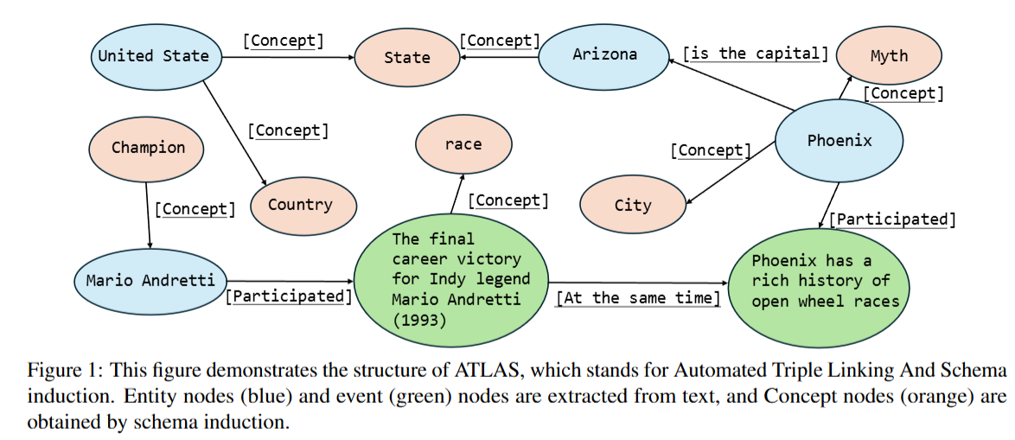
1.AutoSchemaKG
AutoSchemaKG:AutonomousKnowledgeGraphConstructionthrough DynamicSchemaInductionfromWeb-ScaleCorpora
AutoSchemaKG 完全自动化知识图谱构建 港科大(HKUST-KnowComp)＆华为 2025.5 arxiv
纯prompt驱动的实体抽取与模式归纳，自动归纳的schema与GT 80-90的recall(用BertScore计算)，并且用dolma数据集的三个子集构建了 超过9亿节点和59亿边的知识图谱--ATLAS

Slide 3
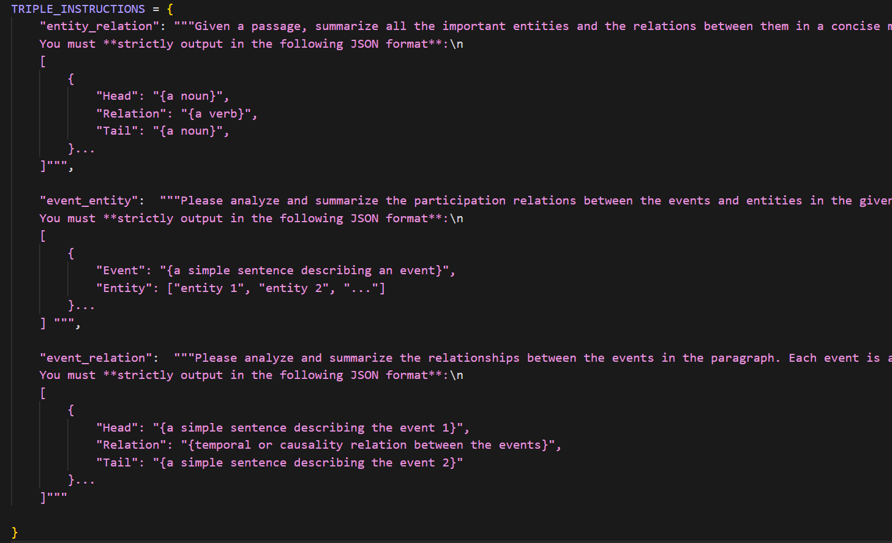
1.AutoSchemaKG
基于prompt的三阶段三元组提取：
stage1: 实体-实体抽取
stage2:实体-事件抽取
stage3:事件-事件抽取
抽取了文中的实体、事件、关系

Slide 4
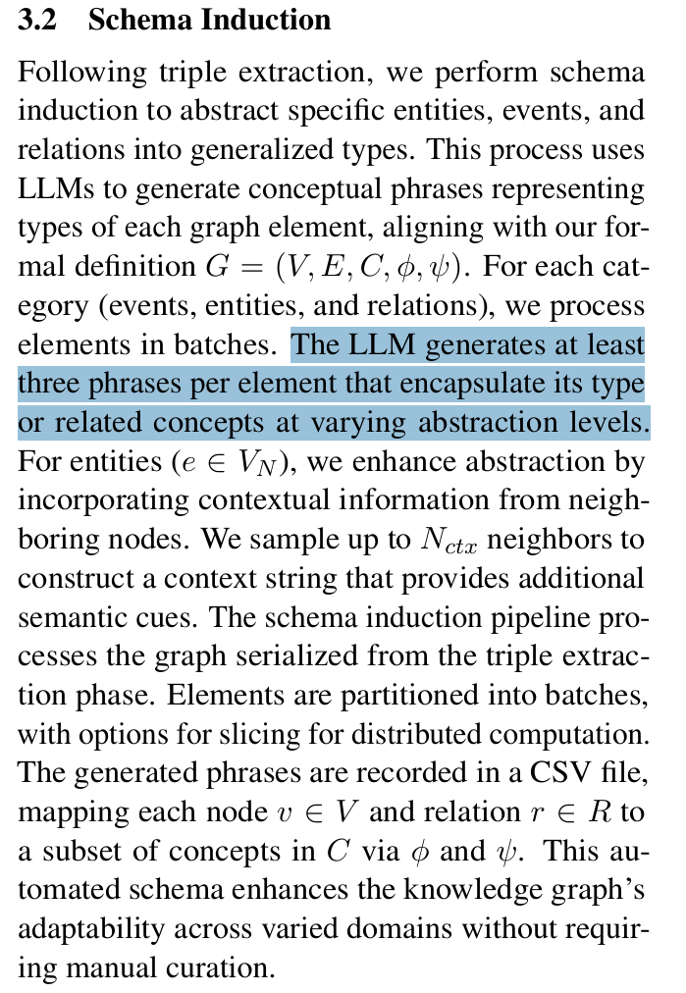
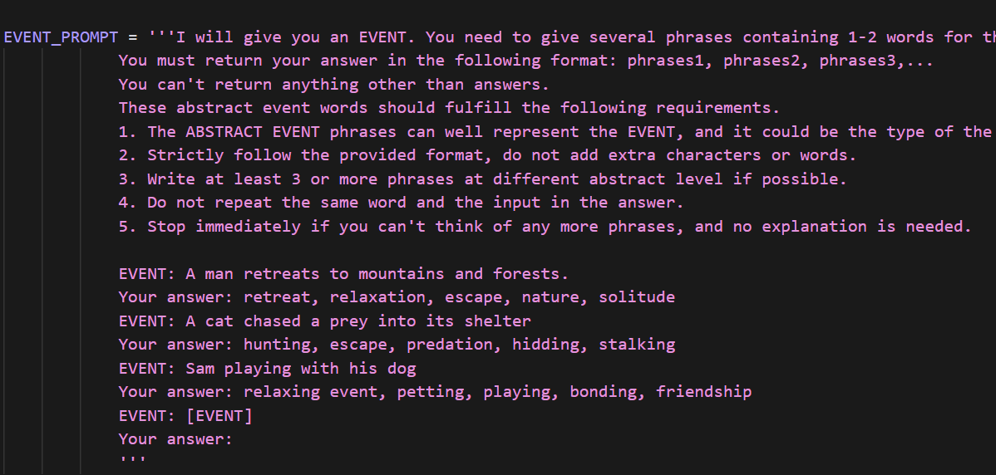
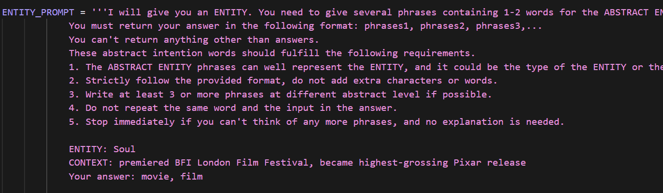
模式归纳也是利用LLM，对每个元素（实体、关系、事件）用LLM生成至少3个与原始文本不重复的概念（concept） 所以concept组成了一个概念的集合
1.AutoSchemaKG
events 与 realtions 直接通过LLM根据抽取的内容生成
entity的概括会预先构建一个有向图（抽取的所有元素加入图中），采样该entity的前节点和后节点做上下文，一并给进prompt

Slide 5
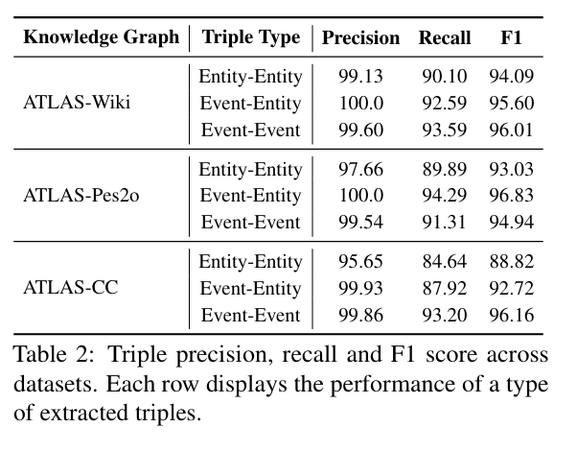
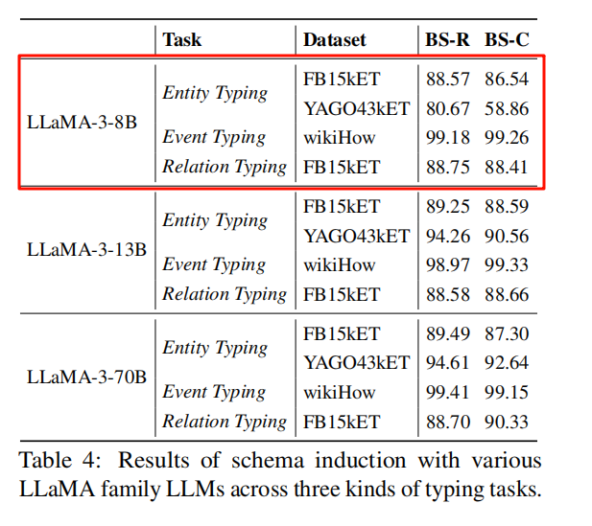
1.AutoSchemaKG
抽取效果评估
用Llama-3-8b抽取，用deepseekV3评估正确/错误，以及missing，以此计算precision/Recall/F1
准确性高，召回率差点（我们用deepseek抽的也是这个特点，能抽取出来的错的很少）
用BertScore对 LLM针对实体、事件关系 抽象出来的概念进行打分

Slide 6
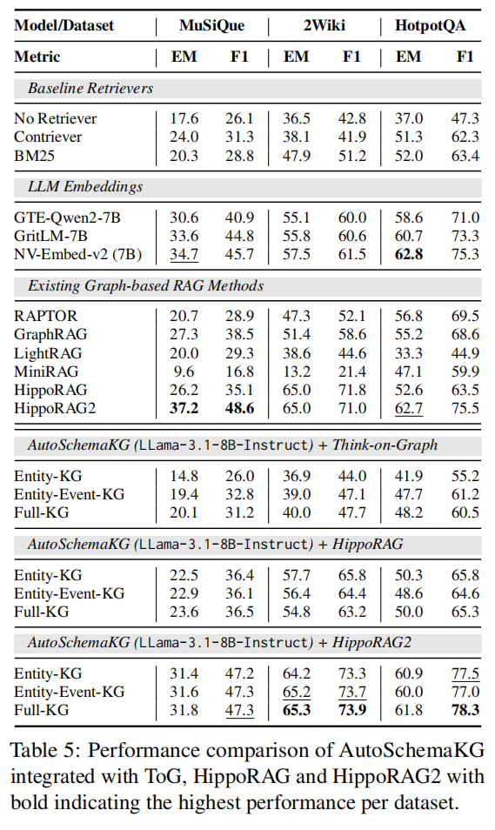
1.AutoSchemaKG
在下游任务中的对比实验

Slide 7
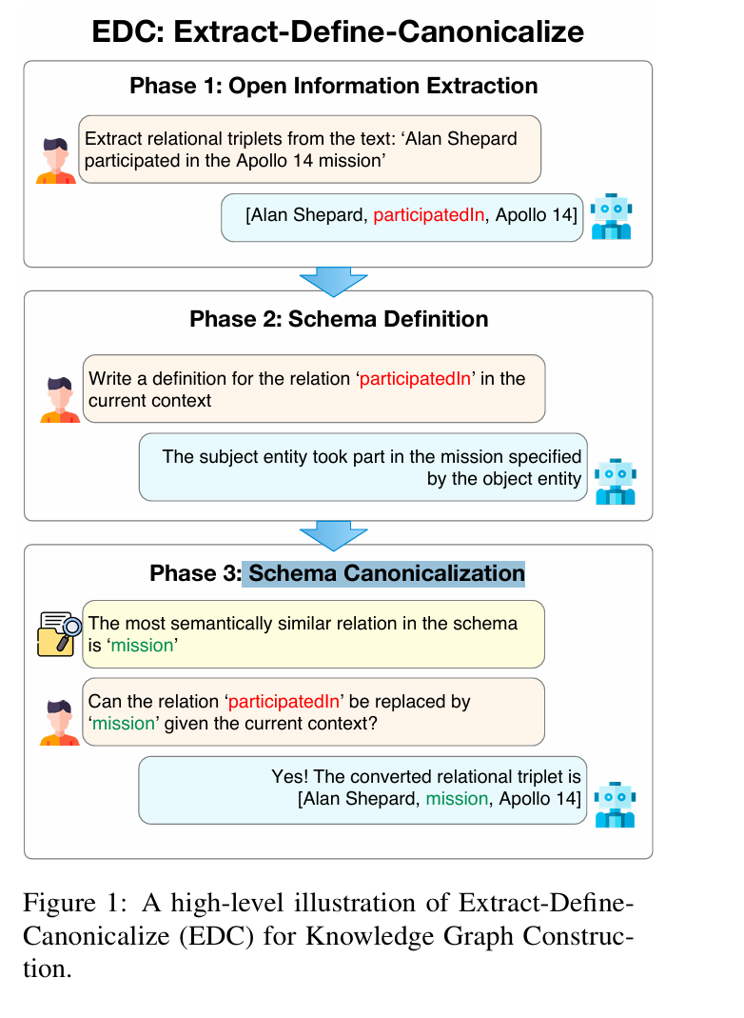
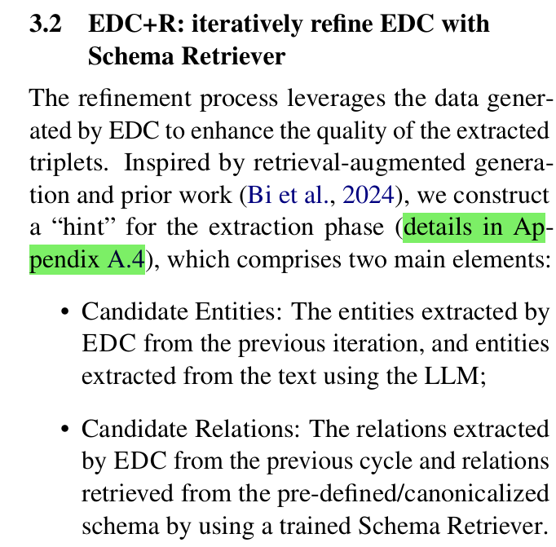
2.EDC
Extract, Define, Canonicalize: An LLM-based Framework for Knowledge Graph Construction
EDC 知识图谱构建，支持预定义schema/自动生成schema EMNLP2024
EDC
+R(refinement)
triplets抽取
迭代优化
schema定义
规范化schema

Slide 8
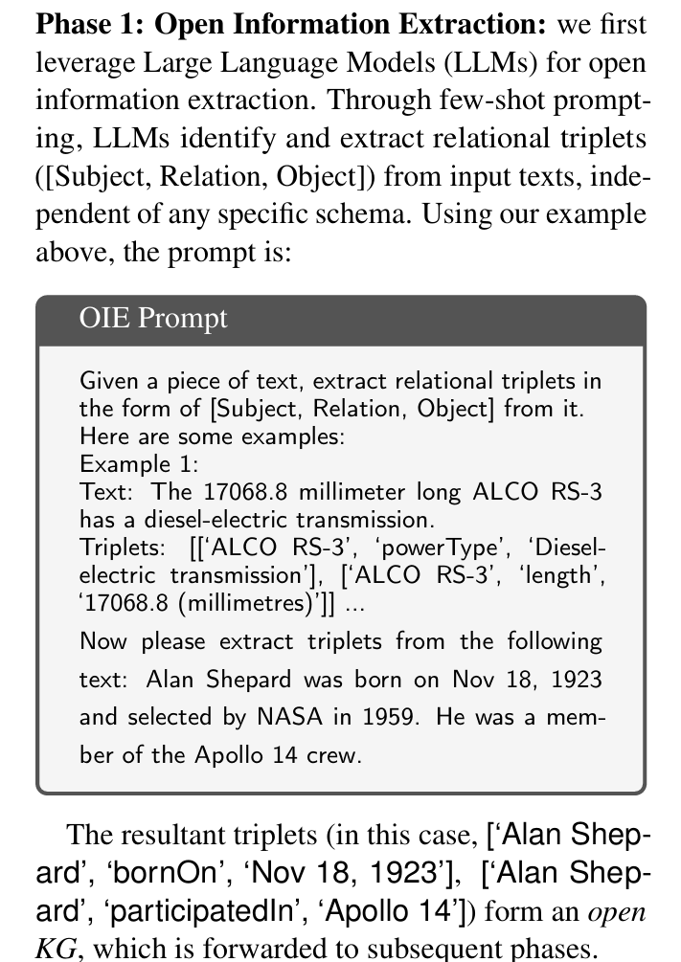
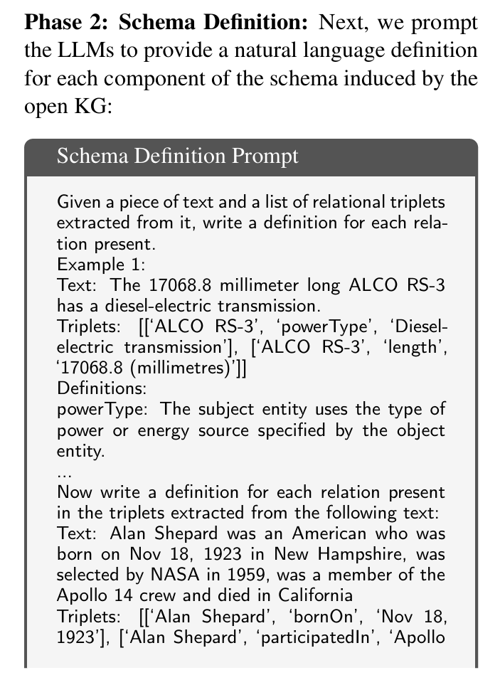
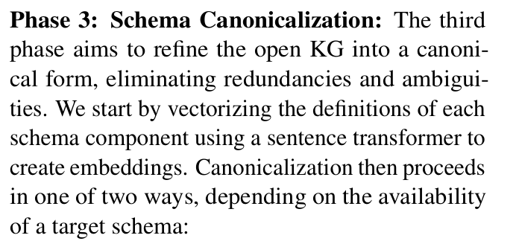
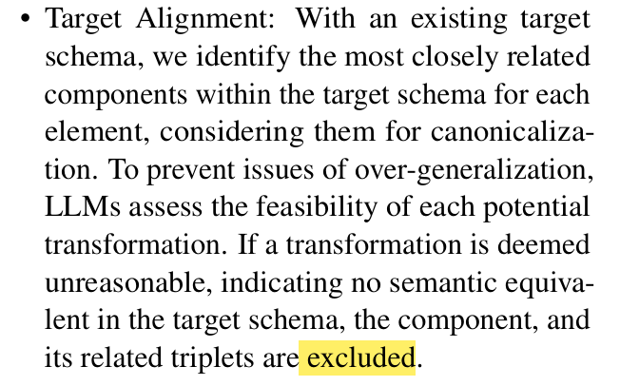
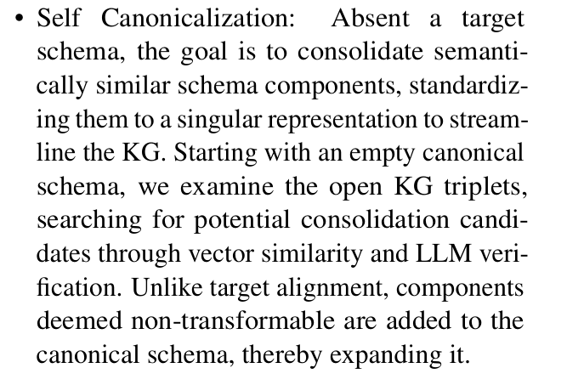
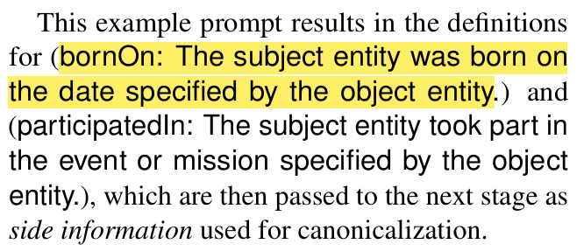
2.EDC
To ground our discussion, we will use a specific input text example: “Alan Shep ard was born on Nov 18, 1923 and selected by NASA in 1959. He was a member of the Apollo 14 crew”
Phase 1: Open Information Extraction
Phase 2: Schema Definition
Phase 3: Schema Canonicalization
预定义schema:用LLM判断属于哪种预定义的relation,匹配不上的舍弃
不事先定义schema:计算向量相似度，用LLM合并
LLM对抽取的关系进行定义

Slide 9
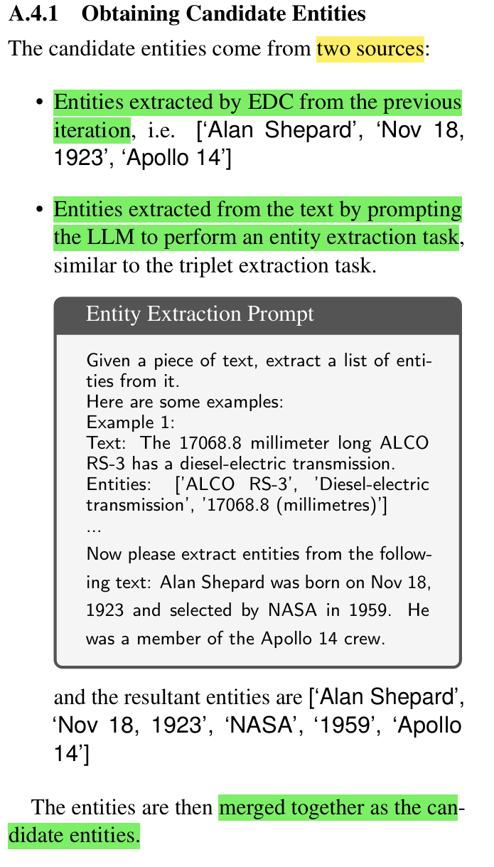
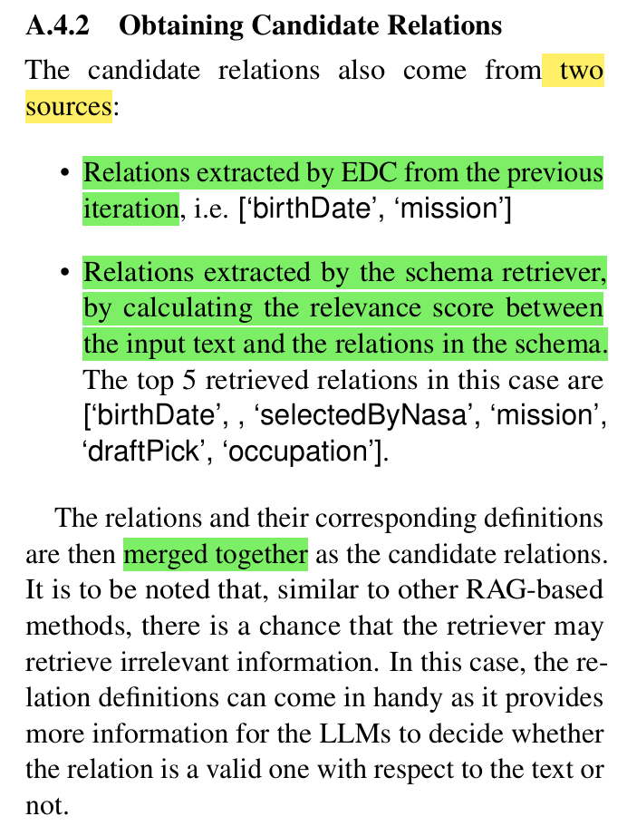
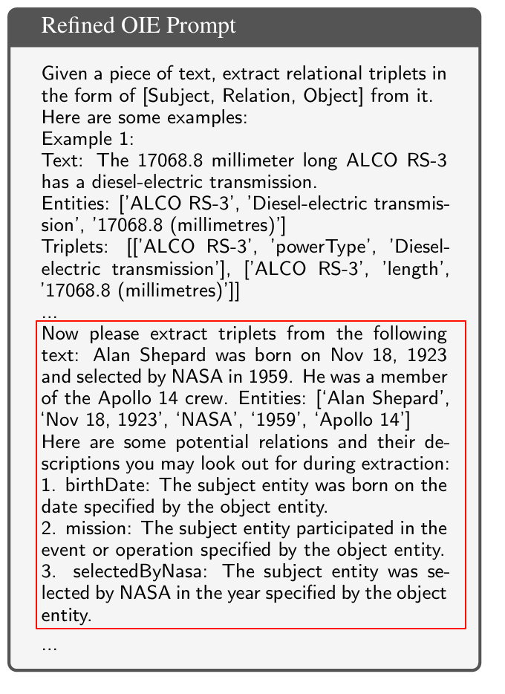
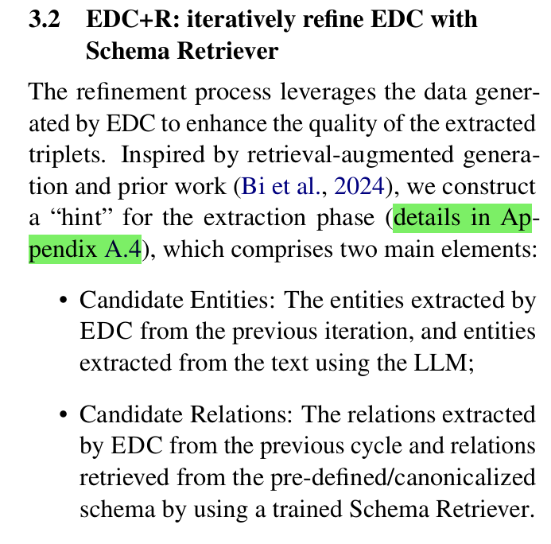
2.EDC
To ground our discussion, we will use a specific input text example: “Alan Shep ard was born on Nov 18, 1923 and selected by NASA in 1959. He was a member of the Apollo 14 crew” the triplets extracted by EDC in the first iteration are [’Alan Shepard’, ‘birthDate’, ‘Nov 18,1923’], [’Alan Shepard’, ’mission’, ’Apollo 14’].
类似rag的后处理：iteratively refine EDC with Schema Retriever
entity corpus
relation corpus
usage
Retriever
a fine-tuned variant of the sentence embedding model E5-mistral-7b-instruct
train:
开源项目+数据集：文本与三元组的对比学习
优化提取遗漏的三元组

Slide 10
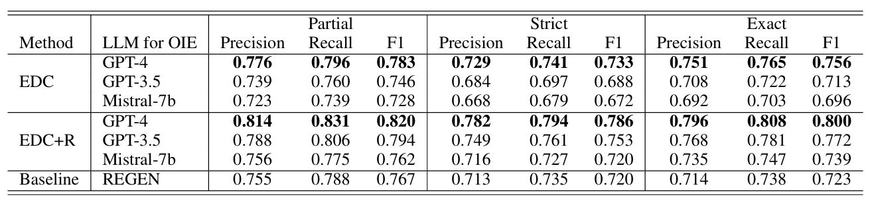
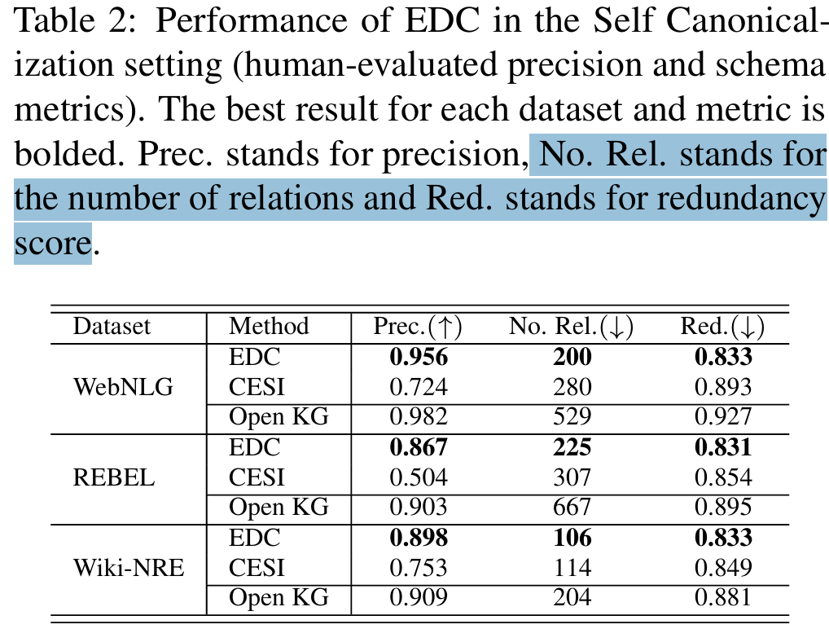
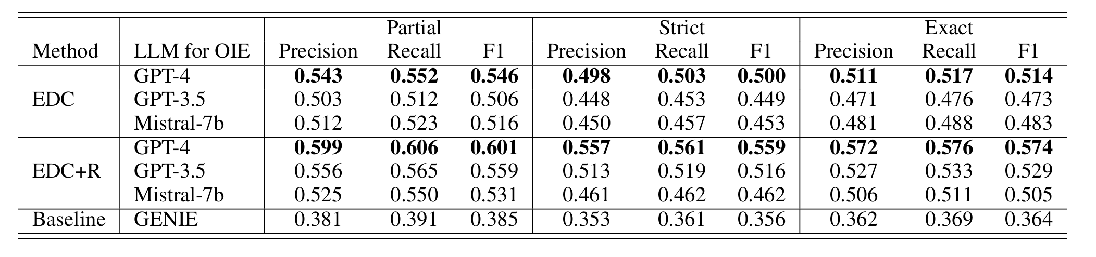
2.EDC
Target Alignment
Self Canonicalization
人工评价
Exact: Requires a complete match between the candidate and reference triple, disregarding the type (subject, relation, object).
Partial: Allows for at least a partial match between the candidate and reference triple, disregarding the type.
Strict: Demands an exact match between the candidate and reference triplet, including the element types.

Slide 11
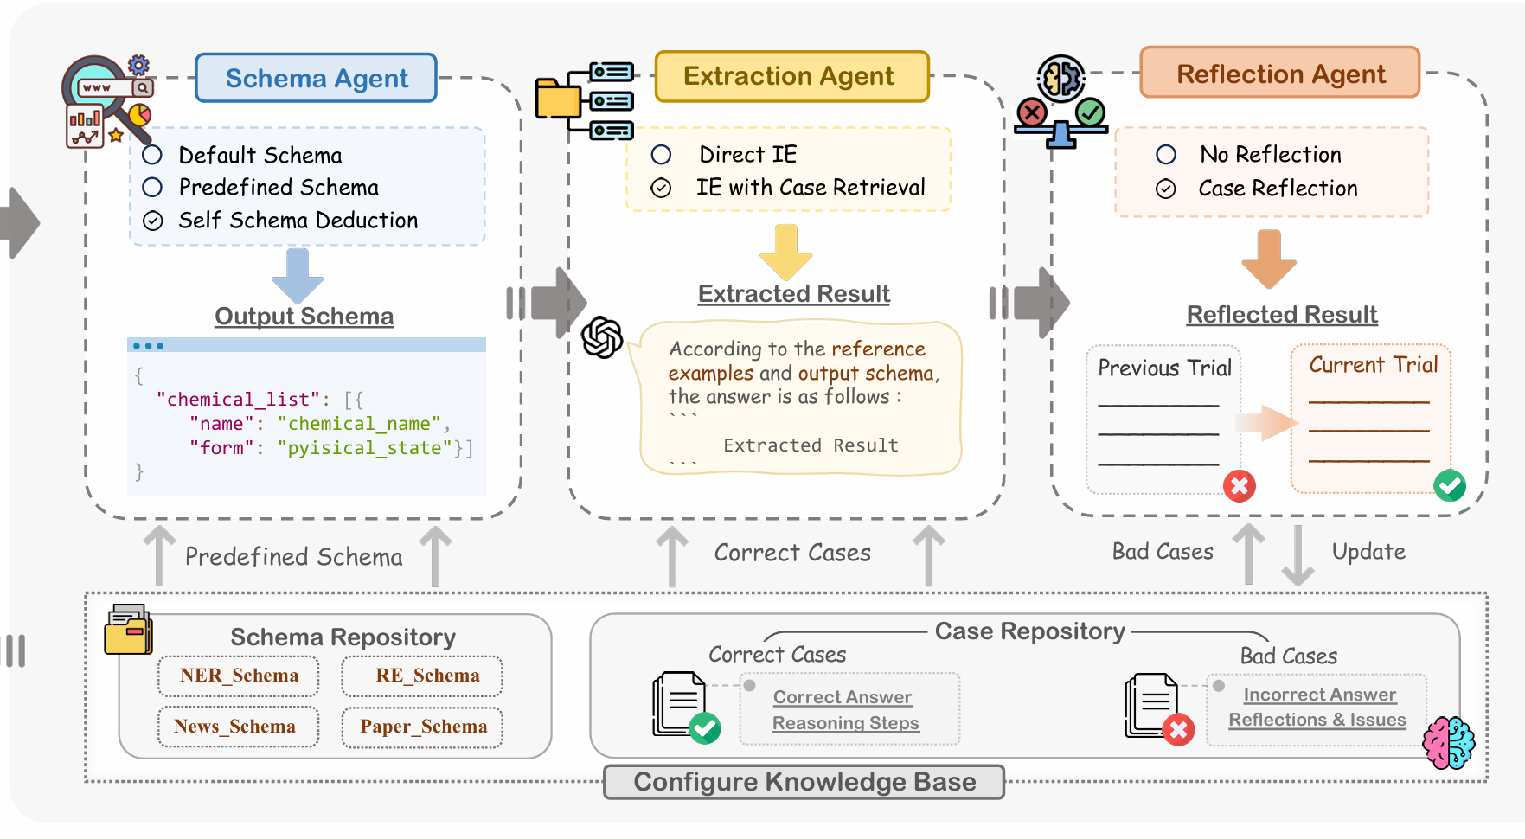
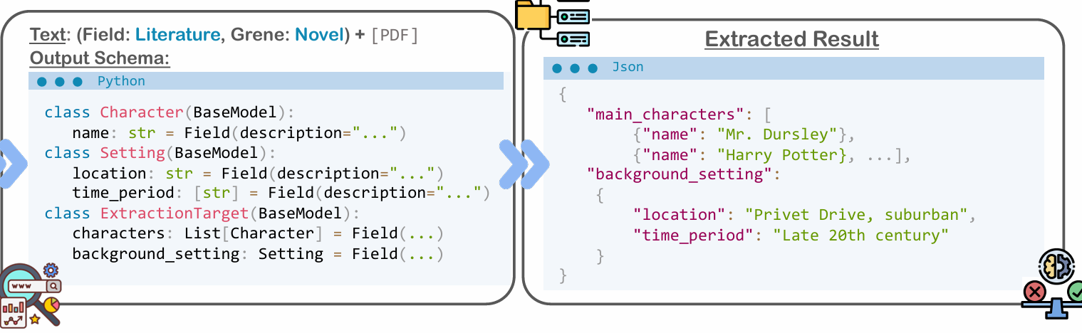
3.oneKE
OneKE: A Dockerized Schema-Guided LLM Agent-based Knowledge Extraction System
oneKE LLM Agent-based提取框架 WWW2025
pipeline：预定义schema--->提取--->补充case Repository(通过Self-Consistency：不确定的作为bad case,确定的作为Correct case)--->从Correct/Bad case Repository检索examples加入prompt--->继续抽取--->补充case Repository

Slide 12
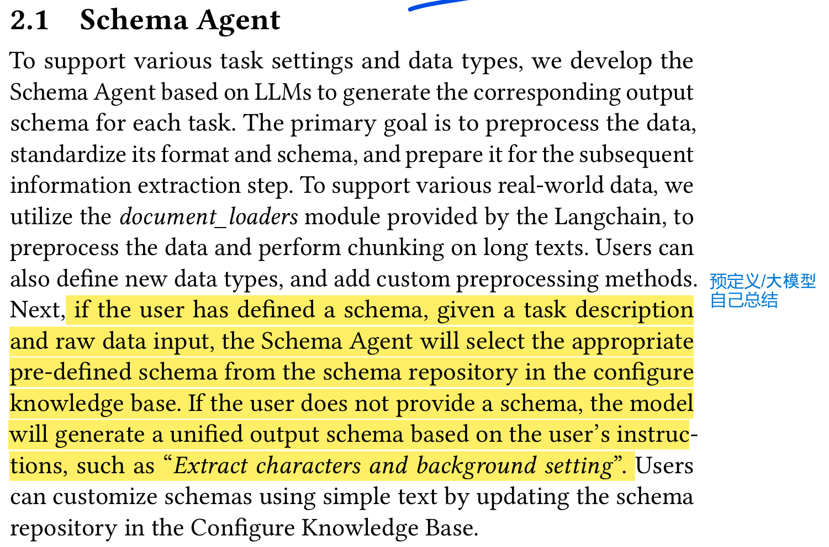
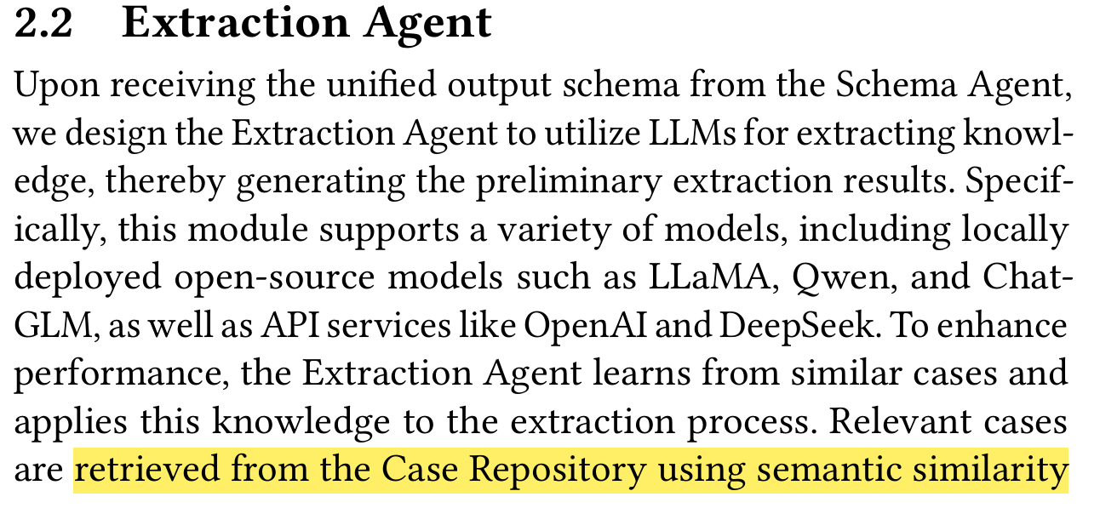
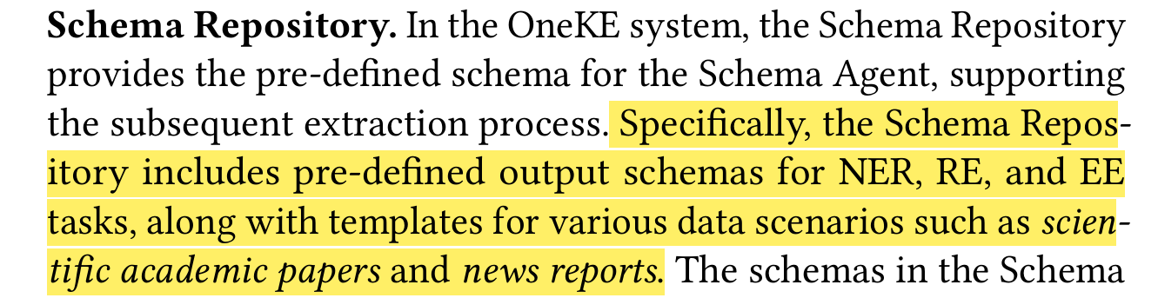
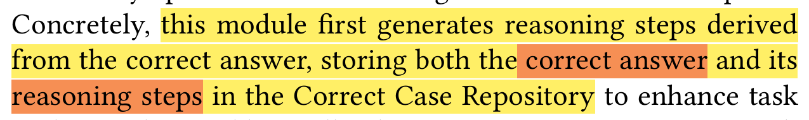
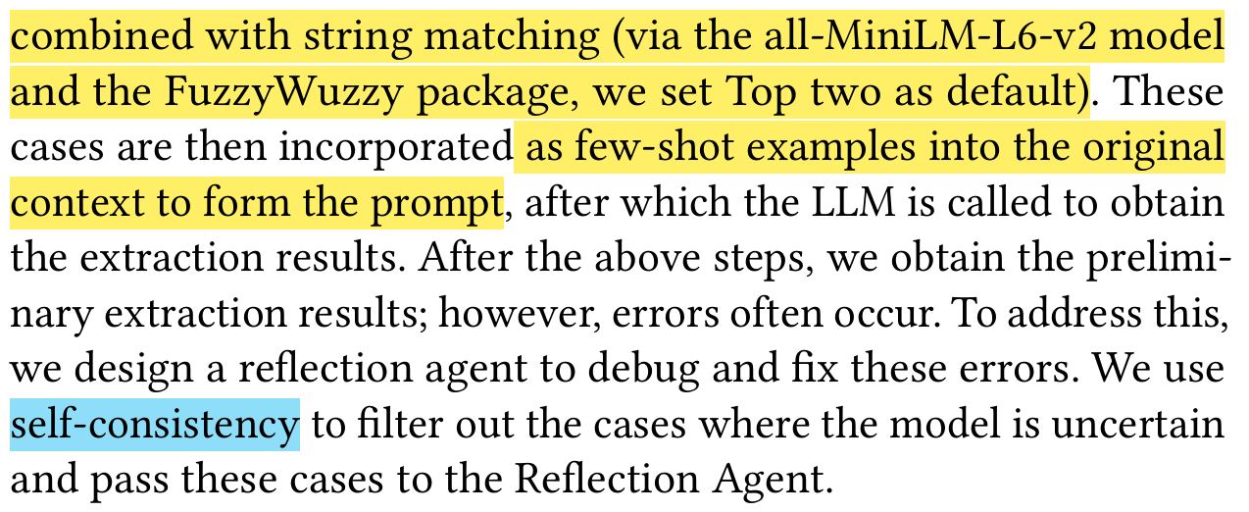
3.oneKE
Correct case Repository
Bad case Repository
Self-Consistency:从解码器中抽样生成多样化的推理路径集合，选择一致性最高的输出结果作为最终答案
文中没有给实验结果、详细实验设置，代码已开源、readme完善

Slide 13
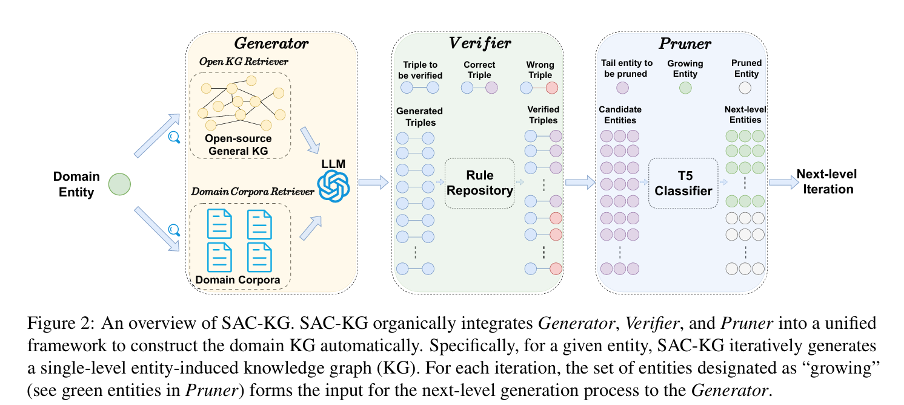
4.SAC-KG
SAC-KG: Exploiting Large Language Models as Skilled Automatic Constructors for Domain Knowledge Graphs
SAC-KG 自动化领域知识图谱构建 ACL long 2024
对指定领域进行实体抽取、基于规则的triplets自动校验、图剪枝。
以原始的实体领域为根，生成第一层，然后纠错、剪枝，接着再迭代向外扩展图

Slide 14
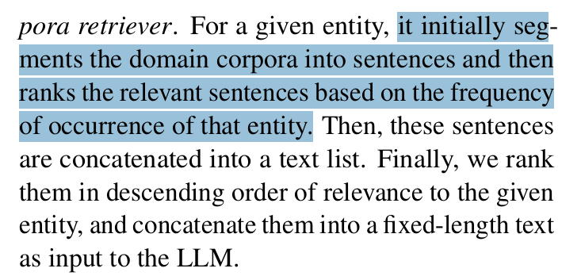
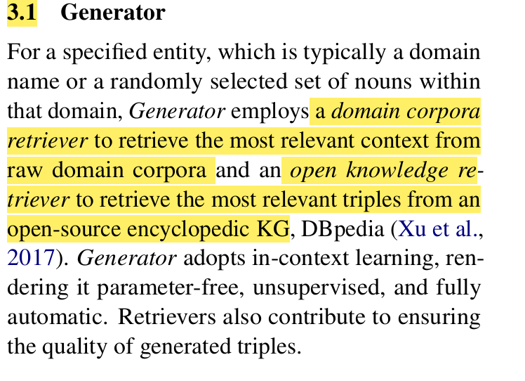
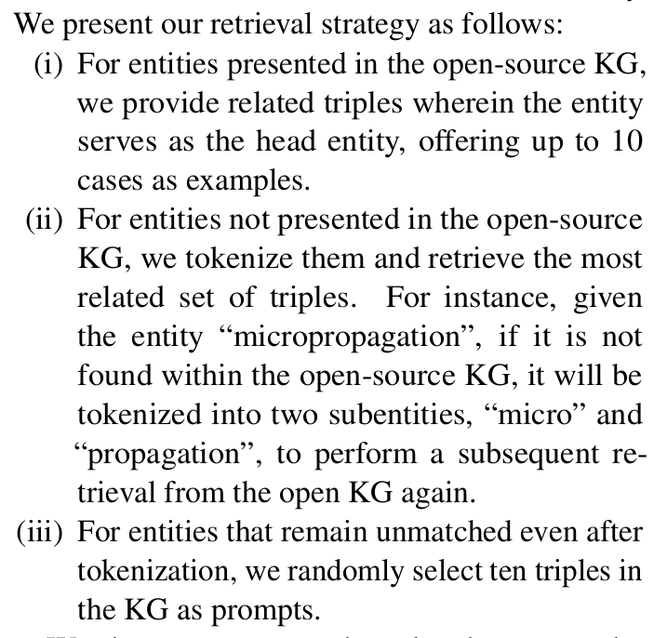
Domain corpora Retriever
4.SAC-KG
Open KGRetriever
生成器关注prompt构建，使用了两个retriever：
1.用原始文本分割的文本块，根据出现频率检索做prompt的上下文
2.用已有的开源KG检索该实体，并用开源KG中的triplets做prompt的example

Slide 15
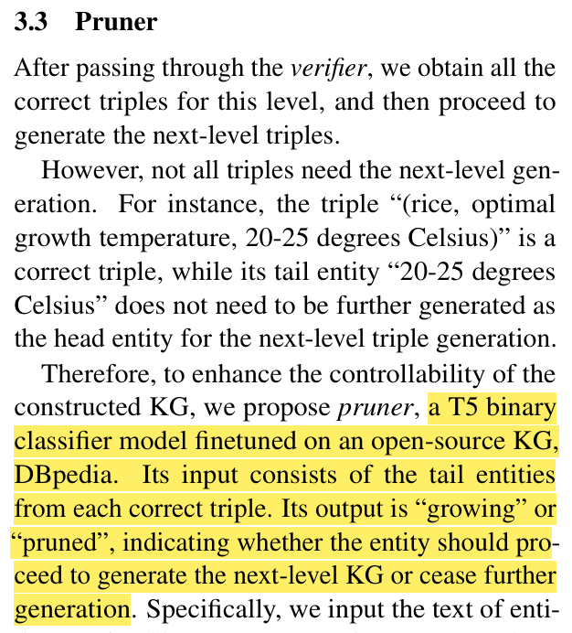
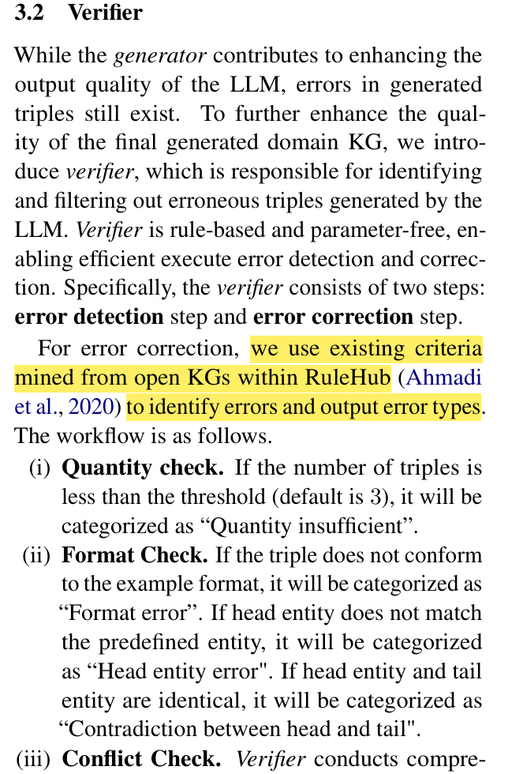
4.SAC-KG
训练了T5做二分类，对于tail entity判断是继续扩展还是剪枝
eg.“20-25 degrees Celsius” does not need to be further generated
用已有的知识图谱规则进行验证，剔除错误的

Slide 16
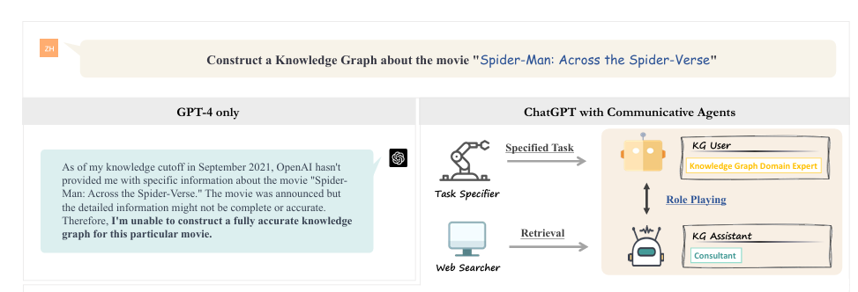
5.AutoKG
LLMs for Knowledge Graph Construction and Reasoning: Recent Capabilities and Future Opportunities
AutoKG 利用multi-agent进行KG构建 WWW2024(开源)
KG assistant agent
dialogue
confirm
KG user agent
大部分篇幅在对现有LLM的KG构建能力做验证与分析，自己提出的方法篇幅很小，且没有实验数据支撑（Future Opportunities）
KG user agent
ask
Web searcher agent

Slide 17
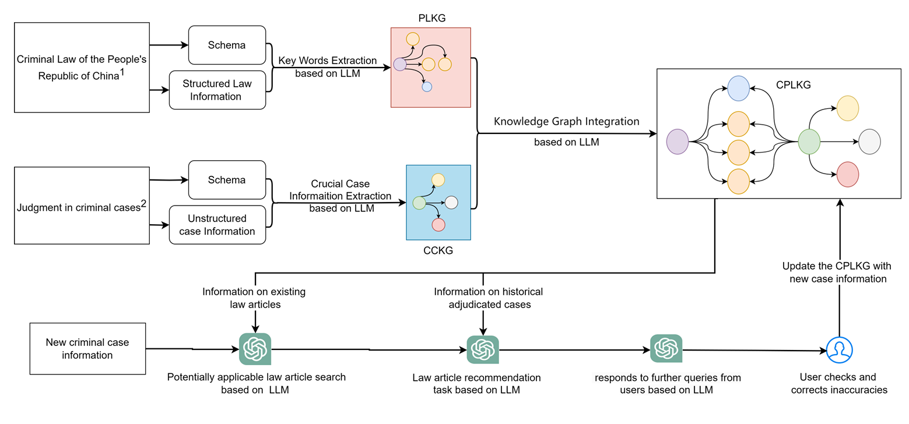
6.Leverage Knowledge Graph and Large Language Model
Leverage Knowledge Graph and Large Language Model for Law Article Recommendation: A Case Study of Chinese Criminal Law --上交arxiv
同样是从法律判决书中抽取知识图谱，本文注重点在于法律条文的推荐，图构建是手工定义schema，而且定义的实体、关系类别不多，但是法条与案件之间的关联方式可以借鉴（暂未开源）
LAKG：
法律原文/条文 ID
ACKG:
案由/../../../判决理由
利用LLM在法律原文与判决理由之间提取最多 5 个最相关的关键词作为中间节点（并且必须在原文中出现的词）

Slide 18
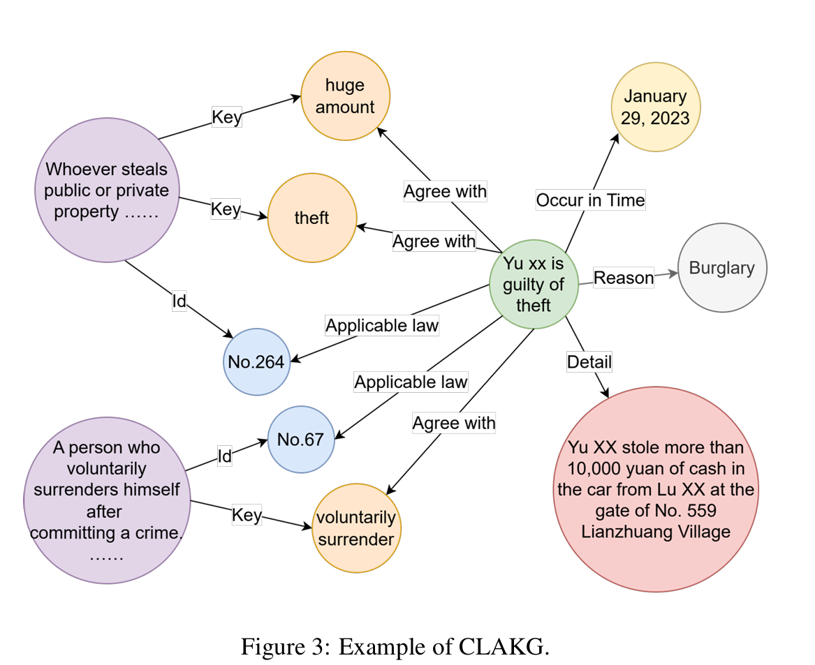
6.Leverage Knowledge Graph and Large Language Model
图谱样例

Slide 19
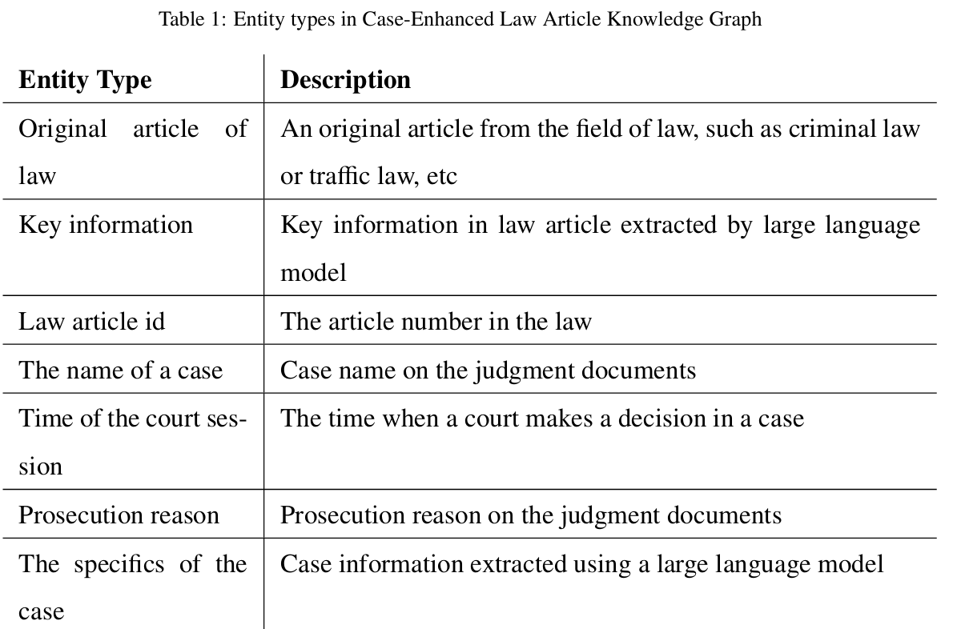
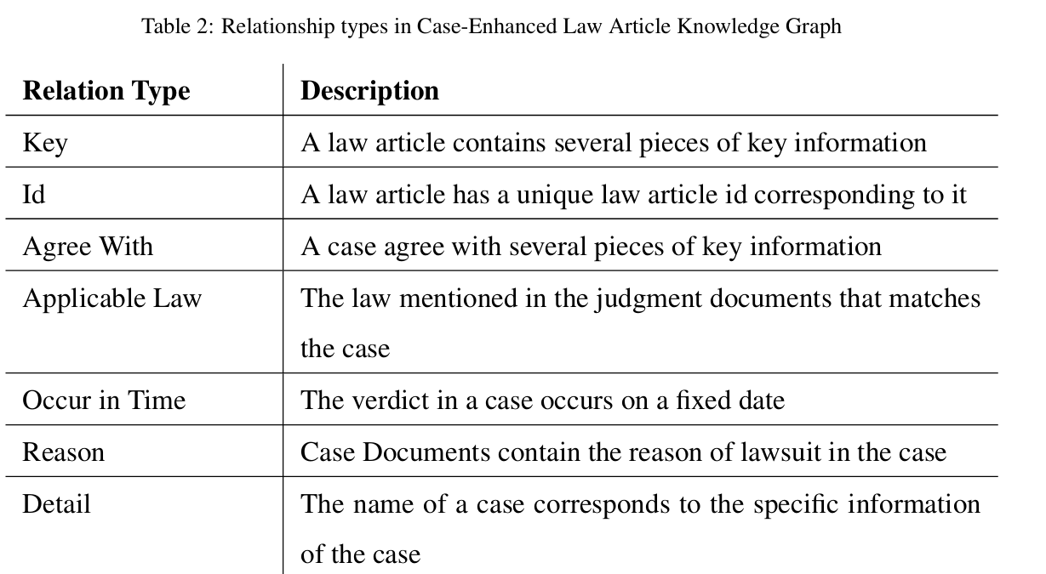
6.Leverage Knowledge Graph and Large Language Model
基于手工定义的schema构建图谱

Slide 20
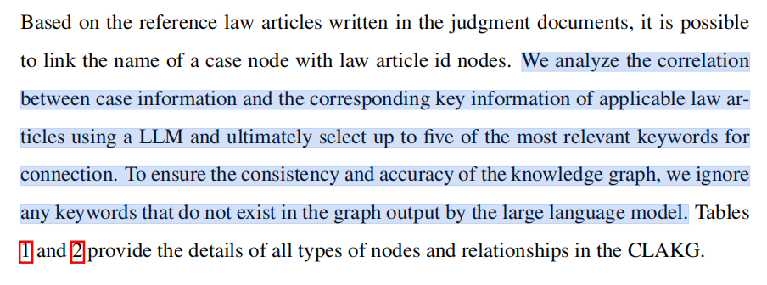
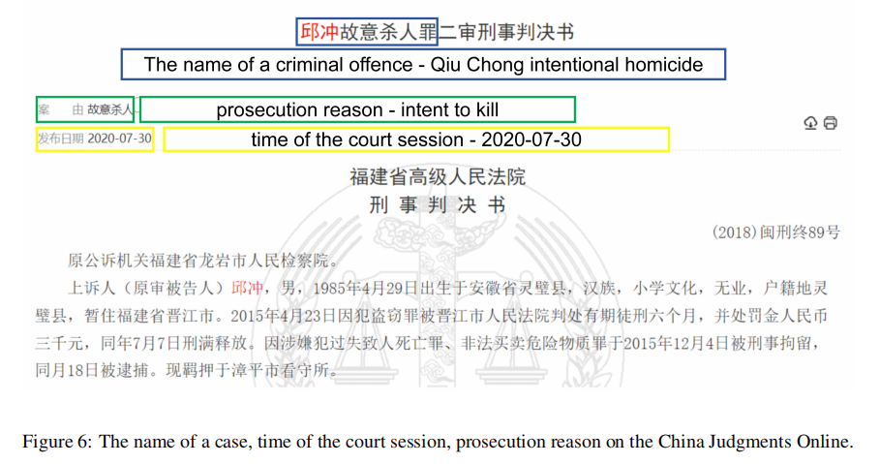
6.Leverage Knowledge Graph and Large Language Model
判决理由与法条之间共有的关键词必须在原文中出现

Slide 21
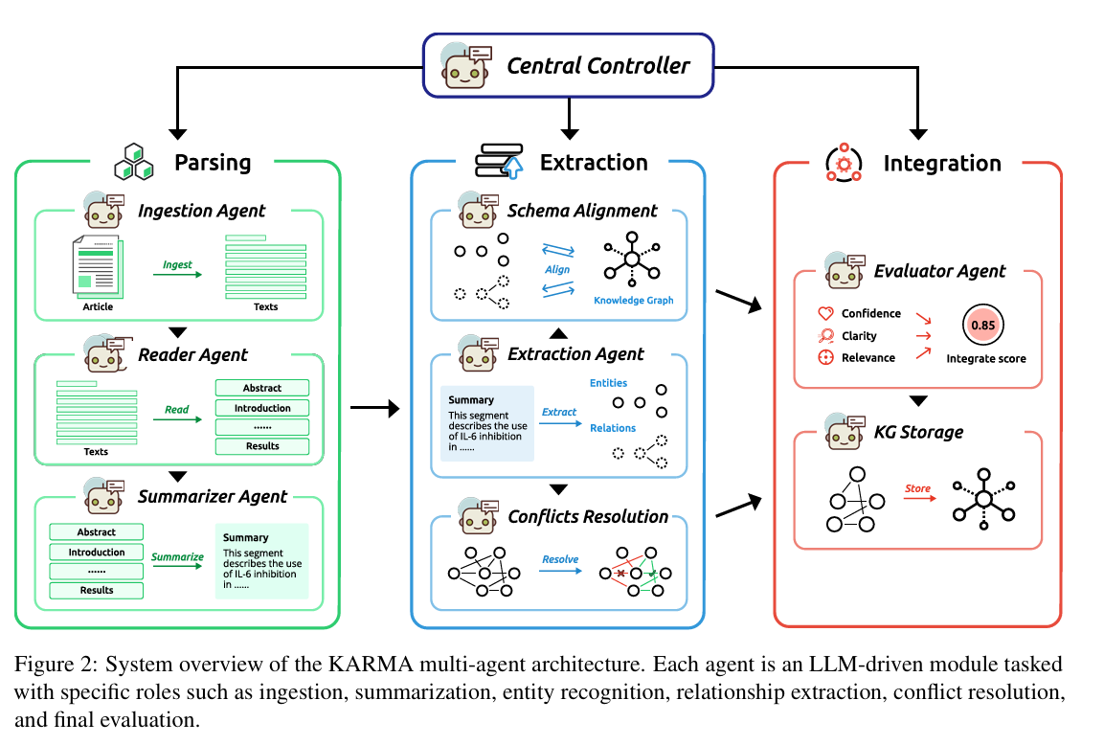
7.KARMA
KARMA:Leveraging Multi-Agent LLMs for Automated Knowledge Graph Enrichment
KARMA 多agent协作的知识图谱扩充 北大 2025.2 arxiv
8个agent协作进行完成从文本解析到知识图谱扩充全流程

Slide 22
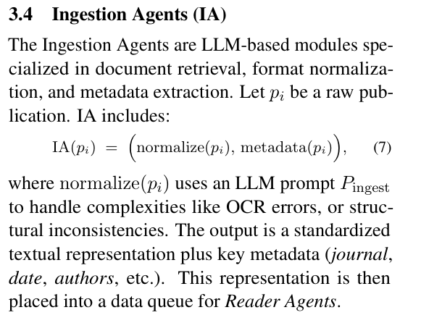
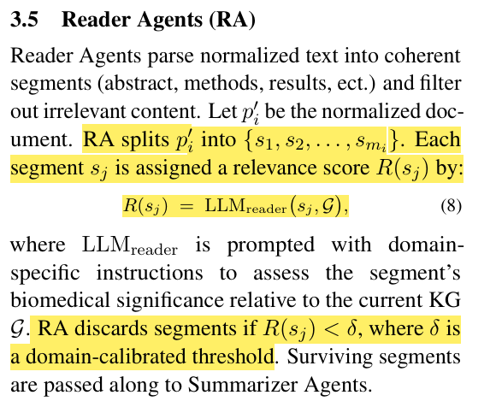
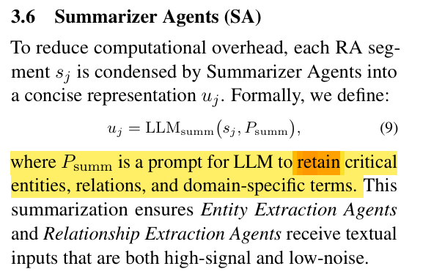
7.KARMA
agent1:文本解析
agent2:文本解析(对文本分段，并用LLM判决与现有的图的相关系数，将不相关的片段舍弃)
如何分段？如何计算相似度？
agent3:片段总结，将分好的片段进行总结，并将总结的摘要作为prompt分发到对应片段的信息抽取保留关键实体、关系、领域专有名词

Slide 23
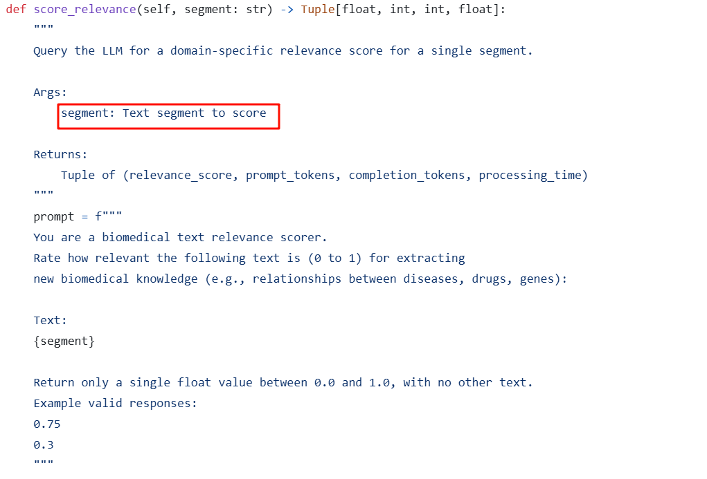
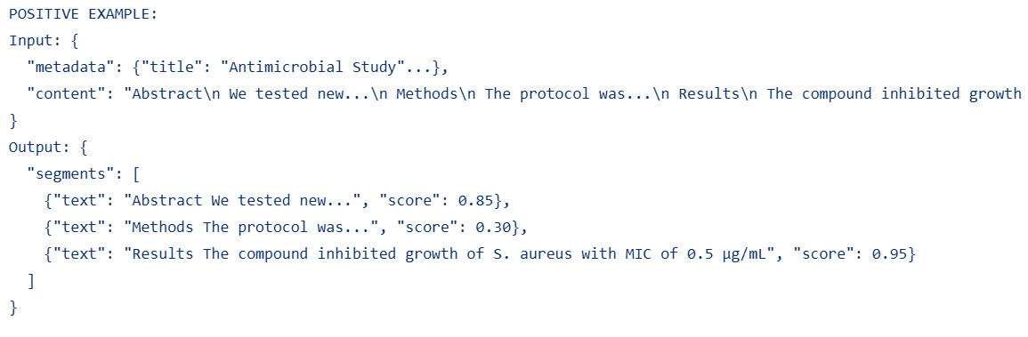
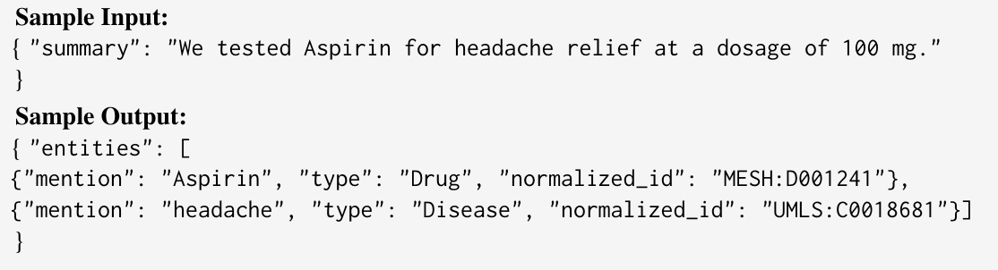
7.KARMA
Q1.分段策略：只适用于paper corpus,过于简单不适用于判决书
Q2.计算文本段与图的相似度？实际只是给了个主题词，LLM评相关性
agent4:直接从摘要中抽取实体，并利用prompt生成concept（type）

Slide 24




7.KARMA
agent4:直接从摘要中抽取实体，并利用prompt生成实体的concept（type）
实体规范化利用与现有KG的计算向量相似度
agent5:relation生成，用LLM根据摘要检测/生成关系，用agent8相似的相关性计算方法（LLM-based），对关系进行筛选
agent6:schema对齐：将抽取的entity/relation 对应到预定义的schema set中(可能来自于现有的KG)

Slide 25



7.KARMA
agent7:相同的实体，新抽取三元组的relation与现有的知识图谱冲突，LLM评判并产生置信度-->舍弃 or 人工审查
agent8:使用三个指标confidence、clarity、relevance，分别由LLM输出的三元组在这三个方面的置信度与其权重 乘积并用sigmoid归一化，将三方面指标取均值并与阈值 比较决定是否加入现有图谱

Slide 26







7.KARMA
对现有图谱的贡献
抽取的正确率
由LLM生成

Slide 27

7.KARMA
best agent：对文本分段总结摘要，并在三元组抽取阶段作为prompt

Slide 28
7.KARMA
think:
如果能将文本，细粒度分割，按照不同的方面（案件事实的段落/罗列证据的段落）分割
然后根据不同的段落确认抽取类型（实体-实体提取 还是 实体-事件提取 还是 事件-事件提取）
根据不同的抽取类型，选择文本处理方式-->事件类型原始文本冗余，对原始的文本段做摘要，然后从摘要三元组
实体Normalization + 关系Normalization + 把事件摘要也Normalization？？（可能上下文中同个事件以不同方式出现多次--》 马某在上学是被弃养==由于马某被弃养）
构建最终的图谱

Slide 29
8.oreLLM
WhenPhrases Meet Probabilities: Enabling Open Relation Extraction with Cooperating Large Language Models--ACL2024

Slide 30
9.LKD-KGC
LLMs for Knowledge Graph Construction and Reasoning: Recent Capabilities and Future Opportunities
文档级的图谱构建，针对的场景是 游戏 - 射击游戏 - 第一人称射击 - doc1/doc2/doc3 这种层级结构的文档，生成摘要做prompt
motivation:
作者把当前的LLM构建分为三类：
1.Fine-tuned Language Models（SFT）
2.Schema Guidance:EDC(实际上不完全是)、oneKE（给定schema,用Self-Consistency区分正负样本做prompt）、CoT-Ontology、KBTE（人工标识三元组作为知识库,和oneKE很像）
3.Reference Knowledge Integration:AutoKG（用agent网上搜）、sac-KG(用wiki,已有图谱等作为知识参考)
4.之前尝试的AutoSchemaKG不属于这几类，没有任何引导（只有节点上下文），所以效果也不好
本文：不需要外部知识（特地提了内网场景。。）不需要给定schema 的KGC

Slide 31





9.LKD-KGC
prompt
针对文档树，LLM自底向上生成摘要，再从上到下让LLM根据摘要生成访问顺序。在对第N个文档抽取之前，Summarize all documents again based on prior knowledge作为prompt(实际上由于太长了，用摘要的embedding的向量检索相似度的top10)
先抽实体
实体用K近邻做聚类
聚类后对每个cluster生成实体的schema,根据schema抽取三元组

Slide 32
10.Tree-KG(ACL2025&清华)
Tree-KG: An Expandable KGConstruction Framework for Knowledge-intensive Domains

Slide 33




11.CDEE
HarvestingEventsfromMultipleSources:TowardsaCross-Document Event Extraction Paradigm
ACL2024-姬老师组-从多源文档构建完整的event
motivation:

Slide 34








dataset:
11.CDEE
contribution:
利用wiki的超链接构建同一事件的文档集，3w文档，自动标注人工复查
pipeline:

Slide 35

11.CDEE
evaluation:
将方法分为3部分，单独评估

Slide 36



12.FINAL
FINAL: Combining First-Order Logic With Natural Logic for Question Answering
TKDE2025(SCIR)--将一阶逻辑与自然逻辑结合用于QA问答
motivation:
将问题+选项转换为句子，试图分解并从预料库中得到印证

Slide 37




12.FINAL

Slide 38

12.FINAL
静电导致火灾？
step1:静电导致火花
step2:检索包括火花的或者包括火宅的，至少包括一个
step3.eg.火花引起火苗,火苗导致火灾
BM25计算IR score，用得分筛选前u个文集

Slide 39


13.CALLMSAE
Cascading Large Language Models for Salient Event Graph Generation--NAACL2025
从长文档生成显著事件图谱,先利用 LLMs 的总结能力识别显著事件，再生成包含层级、时间和因果关系的图谱
motivation:
1.事件有主次之分，零碎/细微的事件提取会降低叙事性，只提取显著事件勾勒故事
2.现有的方法（不预定义事件schema的），简单识别事件通过动词（作为事件trigger） eg.autoSchema

Slide 40





13.CALLMSAE
stage1:先LLM对文本总结，以此提取主要事件（常规做法）
stage2:code>json，往图里添加node,让LLM补全relations
stage3:LLM判断关系可靠性，对于遗弃的加入prompt再重新生成，迭代此过程优化

Slide 41






13.CALLMSAE
如何评估图谱效果？人工标注100个GT（文中还提到了三个标注者之间的标准都不完全一致）
stage4:先生成层级图，将层级图作为提示再生成时序图、最后是因果图
生成了三个独立的图
stage5:精度计算，因为构建的图中边只有一个关系，所以只用考虑节点的相似度，生成所有边之间相似度矩阵
用匈牙利算法计算最小分配（图最小相似度），1-cost value=HGS
stage6:main result

Slide 42




13.CALLMSAE-法律文书实践
概述
优化
提取事件
生成关系

Slide 43



14.EventGround
EventGround: Narrative Reasoning by Grounding to Eventuality-centric Knowledge Graphs
COLING2024(HKUST-KnowComp&AWS)--通过以事件为中心的知识图谱为基础进行叙述推理
introduction:
motivation:

Slide 44


14.EventGround
non-trivial:
relate work:
两种主流利用现有eventuality knowledge graph的narrative reasoning
人物指代与事件共指

Slide 45






method:
构建阶段
14.EventGround
part1:语法分析抽取事件
part2:事件规范化2.0：代指问题，同一人物用相同token替换
part3:事件规范化2.0：通过部分匹配进行事件规范化（按照词法重要性排序，删除不重要的定语），从而抽象化事件达到归一化的目的

Slide 46






method:
推理阶段
13.EventGround
针对的问题：已知 事件A->事件B->?
part4:对事件a、b,在已有的事件图谱里按照语义相似度找对应的事件（“锚点”）
part5:在找到的N个事件节点之间用xxx算法找子图（包括了相关知识的且又是最短路径的）
part6:推理GNN/LLM，LLM（dot语言or 给节点+边 or 只给节点）做选择题

Slide 47




14.EventGround
experiment:
给定已知事件，预测接下来的事件（做多选题）
main result 叽里呱啦写一堆效果没啥提升
构建的eventuality knowledge graph怎么评估的

Slide 48

14.EventGround
case study:

Slide 49


AutoSchemaKG
利用项目原始setting进行抽取
llama-3.1-8b 实体与事件抽取效果欠佳，关系抽取效果较差

Slide 50

AutoSchemaKG
针对事件的concept效果不好，利用一两个单词的短语很难概括事件

Slide 51

AutoSchemaKG
针对实体和关系的概述稍微好点

Slide 52

AutoSchemaKG
将模型替换为qwen3，改进了一些prompt
实体部分（实体-实体）抽取对内容的覆盖度一般，准确度不高（和prompt有关，prompt只指定了抽取名 名词-动词-名词的结构）

Slide 53

AutoSchemaKG
事件部分（实体-事件 or 事件-事件）抽取效果很差（prompt中只制定了几种事件关系：之前、之后、因为等等）

Slide 54

AutoSchemaKG
从结果来看，paper中提出的模式模式归纳方法（由LLM总结出多个概念），不适用于法律文书任务（concepts同质化严重，并且可能原本的概念就是最合适的）,可能更适用于paper中的维基百科等数据源的知识图谱构建
“模式归纳也是利用LLM，对每个元素（实体、关系、事件）用LLM生成至少3个与原始文本不重复的概念（concept） 所以concept组成了一个概念的集合”

Slide 55

EDC
E5-mistral-7b-instruct：微软的embedding模型。文中指出在对schema自动归纳阶段直接使用，在refinement阶段作为retriever的时候需要在TEKGEN数据集上进行微调，而且需要用GPT3.5-turbo对 37500个样本进行标注（生成definition）
文中使用本地7b模型的同时也调用了GPT3.5-turbo，eg:对fintune所用的样本进行标注 / 本地7b模型对每个relation生成definition后调用GPT3.5-turbo进行确认

Slide 56

EDC
qwen3
before schema自归纳:
[[['北京市大兴区人民法院', '判决书编号', '（2022）京0115民初669号'], ['王亚琴', '性别', '女'], ['王亚琴', '出生日期', '1941年5月23日'], ['王亚琴', '民族', '汉族'], ['王亚琴', '住址', '北京市大兴区'], ['王亚琴', '委托诉讼代理人', '周枫'], ['周枫', '所属律师事务所', '北京市威正律师事务所'], ['董素纯', '性别', '女'], ['董素纯', '出生日期', '1962年12月8日'], ['董素纯', '民族', '汉族'], ['董素纯', '住址', '北京市通州区'], ['董素纯', '委托诉讼代理人', '王志安'], ['王志安', '配偶', '董素纯'], ['王志安', '性别', '男'], ['王志安', '出生日期', '1956年1月18日'], ['王志安', '民族', '回族']]] [''] ['']
after schema自归纳:
[['北京市大兴区人民法院', '判决书编号', '（2022）京0115民初669号'], ['王亚琴', '性别', '女'], ['王亚琴', '出生日期', '1941年5月23日'], ['王亚琴', '民族', '汉族'], ['王亚琴', '住址', '北京市大兴区'], ['王亚琴', '委托诉讼代理人', '周枫'], ['周枫', '委托诉讼代理人', '北京市威正律师事务所'], ['董素纯', '性别', '女'], ['董素纯', '出生日期', '1962年12月8日'], ['董素纯', '民族', '汉族'], ['董素纯', '住址', '北京市通州区'], ['董素纯', '委托诉讼代理人', '王志安'], ['王志安', '配偶', '董素纯'], ['王志安', '性别', '男'], ['王志安', '出生日期', '1956年1月18日'], ['王志安', '民族', '回族']]
只能抽取到前面的部分实体部分，猜测可能是代码自带few shot导致对这一块的实体抽取还行。

Slide 57
EDC
qwen3 vs Mistral-7B-Instruct-v0.3(paper中使用的模型)
qwen3
[['北京市大兴区人民法院', '判决书编号', '（2022）京0115民初669号'], ['王亚琴', '性别', '女'], ['王亚琴', '出生日期', '1941年5月23日'], ['王亚琴', '民族', '汉族'], ['王亚琴', '住址', '北京市大兴区'], ['王亚琴', '委托诉讼代理人', '周枫'], ['周枫', '委托诉讼代理人', '北京市威正律师事务所'], ['董素纯', '性别', '女'], ['董素纯', '出生日期', '1962年12月8日'], ['董素纯', '民族', '汉族'], ['董素纯', '住址', '北京市通州区'], ['董素纯', '委托诉讼代理人', '王志安'], ['王志安', '配偶', '董素纯'], ['王志安', '性别', '男'], ['王志安', '出生日期', '1956年1月18日'], ['王志安', '民族', '回族']]
Mistral-7B-Instruct-v0.3
[['王亚琴', 'birthPlace', 'Karlsruhe'], ['王亚琴', 'deathPlace', 'Israel'], ['王亚琴', 'residence', '北京市大兴区'], ['周枫', 'profession', '律师'], ['王志安', 'profession', '律师'], ['董素纯', 'birthPlace', '通州区'], ['董素纯', 'residence', '北京市通州区'], ['王亚琴', 'relationship', '夫妻'], ['董济波', 'relationship', '夫'], ['董清波', 'relationship', '董素纯的父'], ['孙淑玲', 'relationship', '董素纯的母'], ['王亚琴', 'action', '起诉'], ['董素纯', 'action', '拒绝签收通知书'], ['王亚琴', 'request', '解除收养关系']]

Slide 58


EDC
fig1. template中的example示例，后续尝试自己手动标几个作为few shot？
fig2. qwen3针对relations自动生成的definitions

Slide 59


法律知识图谱调研
罪名法务知识图谱
github star1.5k
法律条文图谱

Slide 60


法律知识图谱调研
法律知识图谱
EW:包含关系
CW:并列关系
中南财大基于中华人民共和国刑法典构建的知识图谱，由领域专家定义schema,构建的法律知识图谱（文中：目前法律领域尚无统一的知识图谱结构标准）

Slide 61
法律知识图谱调研
手工定义的schema，包括法条、案由、指控原因、法院认定等等
法律文书知识图谱
上交大：从法律判决书中抽取知识图谱，图构建是手工定义schema，定义的实体、关系类别不多
国内法律文书知识图谱，有相关工作，也有已经落地使用的，但是未开源，相关信息较少
国外（法国、越南、印度）法律文书知识图谱:文书格式、内容差异大
总结

Slide 62

main idea
构建方式：以人（文书中出现的所有人名）、机构（法院、律师所等）为主体，构建以主体作为三元组的头，实体/事件作为三元组的尾的知识图谱（没有限定实体的类别只能是人/机构，而是以 人/机构 的维度划分文本片段，并从文本片段中抽取三元组）
stage1 先围绕主体划分各自的语料集 --> stage2 对每个主体的每个文本段逐个提取里面的三元组 --> stage3 模式归纳，三元组去重
stage1:主体相关文本提取
Q1:主观表述是否不能用于构建三元组？是否只有法院的表述才能构建三元组（见下一页）
--对于主观表述,构建主体-观点的三元组
Q2:法律相关的内容（比如文中的法条司法解释、判决书最后面附上的法条解释），我将其全部丢到了一个语料集中，对这部分单独的规则（stage2中处理）

Slide 63

main idea
what is truth?
原被告表述，不一定就是事实，并未得到法院认定。如果只有法院认定的才能作为事实构建图谱，则这部分需要区分并作特殊处理

Slide 64



main idea
few shot 样例

Slide 65



main idea
textGroup结果
文本分组阶段，同一段文字会出现在不同的主体对应的语料集合中，然后抽取时以各自的主体作为head抽取。这里会出现冗余（比如A->B与B->A都抽取了），可以通过向量相似度/大模型等方式去重，把模式规范化
这里文本分组效果也有待提升，会存在个别主体遗漏的现象（如长文本中间出现一次的）考虑prompt加入cot思维链，指定流程：先抽取主体，再分组文本段？

Slide 66

main idea
stage2:三元组提取

Slide 67

main idea
继续stage1的分组结果抽取，qwen3 no think下 94个三元组

Slide 68

main idea
qwen3 think 71个三元组
推理模式效果更差，考虑优化few shot.可能标注的不够准确？

Slide 69
main idea
TODO stage3 : 模式归纳，三元组去重
目前数据来看难点：判决书的逻辑关系复杂，特别是二审的案件。
例如：在判决书中会将一审判决书很多内容复述一遍，这种时候如果提及原告模型如何区分是一审的原告还是二审的上诉人？等等各种问题，是否要将一二审内容也分组
隐性关系的建模

Slide 70


main idea

Slide 71

main idea
图未联通，整体构建需改进

Slide 72


event graph dataset
哈工大SCIR 2019-事理图谱（eventic graph）
事理图谱描述了事件之间的演化规律和模式, 结构上，事理图谱是一个有向有环图，节点代表事件，有向边代表事件之间的时序、因果、条件和上下位等逻辑关系。
主谓宾结构，主体/客体可以缺失，但是事件词是必须的。eg. 元首出访/购买机票
ELG An Event Logic Graph
中科大事件图谱的划分与总结，我们的预设目标instance level
eg（蔬菜价格上涨->物价上涨）
What is Event Knowledge Graph: A Survey --TKDE2022

Slide 73



event graph dataset
哈工大金融事理图谱
上海大学语义智能实验室-中文突发事件
ACE2005
从互联网上收集了5类（地震、火灾、交通事故、恐怖袭击和食物中毒）突发事件的新闻报道作为生语料，然后再对生语料进行文本预处理、文本分析、事件标注以及一致性检查等处理，最后将标注结果保存到语料库中，其中包含了六个最重要的数据结构（标记）：Event、Denoter、Time、Location、Participant 和 Object

Slide 74



event graph dataset
港科大(HKUST-KnowComp)
ASER（ASER: A Large-scale Eventuality Knowledge Graph--WWW2020）
关系划分
ASER contains 15 relation types belonging to five categories, 194-million unique eventualities, and 64million unique edges
事件定义
通过句法分析提取事件
ASER: Towards Large-scale Commonsense Knowledge Acquisition via Higher-order Selectional Preference over Eventualities ----Artificial Intelligence2022

Slide 75



work
整个pipeline有很多子问题：事件抽取、事件因果识别、时序关系抽取、事件论元抽取EAE、事件共指消解
1.对每个事件进行论元提取，作为事件属性？
2.实体关系与事件图的融合？
3.事件的置信度？
根据图谱+论元 还原 事件
事理图谱验证方式，利用 微调/不微调 去评估事件图谱的效果。
图谱某一部分拿掉，评估拿掉后的还原效果。

Slide 76



work
deepseek R1
deepseek V3
BBC news

Slide 77


work
EEG：knowledge base for event evolutionary principles and patterns
事物之间的转移概率，事物本身是否需要置信度，如果是“听说”,”声称“提供一个0.5的初始置信度，后续再通过上下文信息进行迭代（找到最可靠叙事路径？）
结合符号推理
Before{自由恋爱（p=0.5）,成婚（p=1） }
Before{媒人介绍（p=0.5）,结婚（p=1）}
After{天天吵架（p=1），结婚（p=1）}
事件共指消解：
Before{自由恋爱（p=0.5）,结婚（p=1）}
Before{媒人介绍（p=0.5）,结婚（p=1）}
After{天天吵架（p=1），结婚（p=1）}
stageX：
法院认为，两人婚前已有较好的感情（LLM判断 自由恋爱导致结婚 修改置信度系数）
Before(媒人介绍,结婚, 0.5)-->Before(媒人介绍,结婚, 0.75)
结合

Slide 78

实体图谱的定位是对事件图的补充，补充事件的背景（谁是谁的姐姐....）
实体部分给定了one shot，只准备抽取案件相关方之间的关系与属性（entity-relation-entity）,效果较好
实体类别:
人物、机构、判决书

Slide 79

叙事冗余的:
7200->4000
叙事不冗余的:case:5800->5000

Slide 80


Slide 81
2、一审判决书裁定倾向性明显。（1）庭审中，一审原告代理人出示证据中，仅有一张单月内购药账单照片。首先，原告法定代理人出示的手机照片票据，上诉人当庭质疑，并表示不认同。不认同并否定本案唯一书证（购药单据）的真实性、合法有效性，原告法定代理人出具手机照片，真实性没有可支持的法理依据，上诉人反对，不认可。人民法院在判决书中提及经质证，一审被告（上诉人）并未经过法庭质证，审判长只是让被告（上诉人）看一眼，并未准许原告（上诉人）发表意见，一言堂的庭审，此处暴露庭审倾向性极大。并且，此购药单没有罗列明细，原告法定代理人所说一个月的用量（没有医嘱证明用法用量，仅凭代理人一人口述），法庭采信并支持了原告法定代理人一言堂的口述认定，一言堂的庭审，上诉人不服。拿着一张照片自己说什么是什么，法庭认定支持，让上诉人青天之下倍感灰暗。上诉人不服。并且在后续一审裁定书中，仅有的一张单月购药账单，审判长裁定按照年化比例裁定年消费额，单月认定全年消费额属于违规认定，没有综合比：没有法理支持，违反了《民事诉讼法》、《民事证据规定》中对证据认定的相关标准和有关规宗，上诉人不服。
判决书是语言组织能力的体现，有的判决书写的冗长、逻辑混乱，甚至前后矛盾，事件抽取可能较困难，需要大模型加工
理想目标：大小事件都不漏，同时把无实际意义的去掉
2、一审判决书裁定倾向性明显。（1）庭审中原告代理人出示证据仅单月购药账单照片。上诉人当庭质疑不认同真实性。审判长未质证，未准上诉人发表意见，倾向性大。购药单无明细，无医嘱证明用法用量，法庭采信代理人一言堂口述违规。单月认定全年消费额违规，违反《民事诉讼法》、《民事证据规定》。

Slide 82



eventicGraphChecker_agent~iterate round1
eventicGraph_agent事件图谱抽取

Slide 83


eventicGraphChecker_agent~iterate round3

Slide 84




每次迭代都有新事件发现，然后更新边关系（本质上是事件颗粒度不断细化，很多句子一句话里就可以分出好几件事，很多是无关竟要的），不能做到新增事件为0-->结束循环
模型的temperature也有很大影响，实验发现temperature越高发现的事件越少（事件总结程度越高）

Slide 85


graphviz+neato布局

Slide 86
法律文书文本内容复杂（较新闻等语料），但是包含的内容较为固定（原告理由，被告辩护），原告理由和被告辩护描述的事件经过，往往是不同甚至是矛盾的
先对语段级预处理划分层级结构，比如：原告事实和理由：然后里面是原告描述的事件图谱，被告理由：里面是被告的说话，并用这个构建

Slide 87



思维链：
先抽取事件
按照可能的时间/因果线排列
按照给定规则判定关系

Slide 88



Slide 89








while(iteration<5)：
if(no node add):
break
Summarizer
Eventic Graph
builder
Eventic Graph checker
Eventic Graph
ontology
text
Entity Graph
builder
final checker
Entity Graph
if type is event graph:
Q:{} 直接导致了 {}？
A:NO, 因为 xxxxx
Q:{} 是否直接证明了 {}？
Q:{} 是 {} 的一部分吗？
Q:{} 发生在 {} 之后吗？
Q:{} 与 {} 在时序上属于同一时间的事件吗？
elif type is entity graph:
Q:A 是 B的{代理人}吗？

